Slide 1
업체정보 > 업체승인

Slide 2
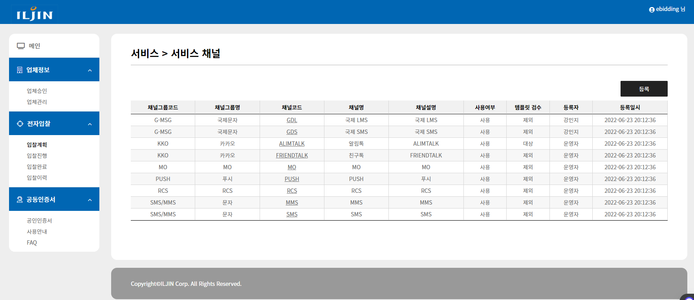

업체정보 > 업체승인
업체승인
회원가입 미승인 업체 목록
강용준
1
NO. | Description
업체정보 > 업체승인
아래는 가입 신청한 업체 목록 입니다. 업체명을 클릭하여 상세내용을 확인 후 승인 처리 하십시오 (가입 승인은 최대 3일을 넘지 않도록 합니다)
가입 승인이 완료되면 업체 관리자에게 이메일로 통보 됩니다.
업체명
업체유형
우측 검색 버튼을 클릭해 주세요
검색
검색
전체 : 00건 | 10개씩 보기 ⌵
폼목 선택
업체명 | 사업자등록번호 | 업체유형 | 대표이사 | 담당자명 | 요청일시
비트큐브 | 123-12-12345 | 직물재배업 품목류 | 관리자 | 김담당 | 2023-12-31 13:21
나인테크 | 111-22-33333 | 축산업 품목류 | 홍길동 | 이담당 | 2023-12-31 13:21
㈜ 부산장비 | 456-45-45678 | 직물재배 | 이순신 | 최담당 | 2023-12-31 13:21
검색 창에 품목명 또는 품목코드를 입력하시고 엔터 또는 [품목조회]버튼을 클릭하시고 품목을 선택해 주십시오.
품목명 또는 품목코드 입력 조회
품목 조회
품목코드 | 품목명 | 선택
011 | 직물재배업 품목류
012 | 축산업 품목류
013 | 직물재배 및 축산 복합농업 품목류
선택
선택
선택
<<
<
1
2
>
>>
닫 기
공동인증서 안내 | 업체등록절차 | 업무안내 | 공지사항 | 매뉴얼 다운

Slide 3
업체정보 > 업체승인
업체승인
회원가입 미승인 업체 목록
강용준
1
NO. | Description
업체정보 > 업체승인
회사 정보
가입희망 계열사 | 일진건설
업체유형 1 | 공공장소 청소 및 유사 서비스업 품목류
업체유형 2 | 사업 시설 유지관리 및 고용 서비스업 품목류
회사명 | 비트큐브
대표자명 | 강대표
사업자등록번호 | 123 | - | 12 | - | 12345
법인번호 | 123456 | - | 1234567
자본금 | 10,000,000 | 원
설립년도 | 2021 | 년
대표전화 | 02-1234-1234
팩스
회사주소 | 12345
 | 서울시 마포구 도화동
 | 50-1 일진빌딩 304호
첨부파일 | 비트큐브_회사소개서.pptx
업체 등록을 승인하시겠습니까?
관리자 정보
취소
승인
이름 | 이순신
이메일 | james@bitcube.co.kr
아이디 | jameskang
업체등록 반려
휴대폰 ☎ | 010-1234-1234
유선전화 ☎ | 02-123-1234
업체 등록을 반려합니다. 아래 반려 사유를 입력해 주십시오 반려 처리 시 반려사유 내용으로 업체에게 발송 됩니다.
직급 | 대리
부서 | 개발부
반려사유 필수 입력
취소
반려
승인
취소
반려

Slide 4
업체정보 > 업체관리

Slide 5
업체정보 > 업체관리
업체관리
승인된 업체 목록
강용준
1
NO. | Description
업체정보 > 업체관리
아래는 승인된 업체 목록 입니다. 업체명을 클릭하면 상세내용을 확인 하실 수 있습니다.
업체를 수정하시면 수정 이력이 남습니다. 주의해서 수정해 주십시오
업체명
업체유형
우측 검색 버튼을 클릭해 주세요
검색
검색
전체 : 00건 | 10개씩 보기 ⌵
폼목 선택
업체명 | 사업자등록번호 | 업체유형 | 대표이사 | 담당자명 | 요청일시
비트큐브 | 123-12-12345 | 직물재배업 품목류 | 관리자 | 김담당 | 2023-12-31 13:21
나인테크 | 111-22-33333 | 축산업 품목류 | 홍길동 | 이담당 | 2023-12-31 13:21
㈜ 부산장비 | 456-45-45678 | 직물재배 | 이순신 | 최담당 | 2023-12-31 13:21
검색 창에 품목명 또는 품목코드를 입력하시고 엔터 또는 [품목조회]버튼을 클릭하시고 품목을 선택해 주십시오.
품목명 또는 품목코드 입력 조회
품목 조회
품목코드 | 품목명 | 선택
011 | 직물재배업 품목류
012 | 축산업 품목류
013 | 직물재배 및 축산 복합농업 품목류
선택
선택
선택
<<
<
1
2
>
>>
닫 기
공동인증서 안내 | 업체등록절차 | 업무안내 | 공지사항 | 매뉴얼 다운

Slide 6
업체정보 > 업체승인
업체승인
회원가입 미승인 업체 목록
강용준
1
NO. | Description
업체정보 > 업체승인
회사 정보
가입희망 계열사 | 일진건설
업체유형 1 | 공공장소 청소 및 유사 서비스업 품목류
업체유형 2 | 사업 시설 유지관리 및 고용 서비스업 품목류
회사명 | 비트큐브
대표자명 | 강대표
사업자등록번호 | 123 | - | 12 | - | 12345
법인번호 | 123456 | - | 1234567
자본금 | 10,000,000 | 원
설립년도 | 2021 | 년
대표전화 | 02-1234-1234
팩스
회사주소 | 12345
 | 서울시 마포구 도화동
 | 50-1 일진빌딩 304호
첨부파일 | 비트큐브_회사소개서.pptx
계열사 관리항목
업체등급 | O A등급 | O B등급 | O C등급 | O D등급
D업체평가
관리단위
관리자 정보
이름 *
이메일 * (사용불가 이메일 안내) | ex) sample@iljin.co.kr
아이디 * | 영문, 숫자 입력(8자 이내) 후 중복확인
중복 확인
비밀번호 * | 대/소문자, 숫자, 특수문자 2 이상 조합(길이 8~16자리)
비밀번호 확인 * | 비밀번호와 동일해야 합니다.
휴대폰 ☎ *
유선전화 ☎ *
직급
부서
회원가입 신청

Slide 7
업체정보 > 업체승인
업체승인
회원가입 미승인 업체 목록
강용준
1
NO. | Description
업체정보 > 업체승인
회사 정보
가입희망 계열사 * | 계열사를 선택해 주세요 ˅
업체유형 1 * | 우측 검색 버튼을 클릭해 주세요
검색
업체유형 2 | 우측 검색 버튼을 클릭해 주세요
검색
회사명 *
대표자명 *
사업자등록번호 * |  | - |  | -
법인번호 * |  | -
자본금 * | ex) 10,000,000 | 원
설립년도 * | ex) 2021 | 년
대표전화 *
팩스
회사주소 * | 주소 조회 클릭
주소 조회
 | 상세 주소 입력
첨부파일 | 5M 이하 파일만 가능
파일첨부
관리자 정보
이름 *
이메일 * (사용불가 이메일 안내) | ex) sample@iljin.co.kr
아이디 * | 영문, 숫자 입력(8자 이내) 후 중복확인
중복 확인
비밀번호 * | 대/소문자, 숫자, 특수문자 2 이상 조합(길이 8~16자리)
비밀번호 확인 * | 비밀번호와 동일해야 합니다.
휴대폰 ☎ *
유선전화 ☎ *
직급
부서
회원가입 신청

Slide 8
회원가입
약관
회원가입 전 약관 동의 페이지
강용준
1
NO. | Description
1. | 약관 - 회원가입 버튼을 누르면 약관동의 화면 Display
2 | 동의하기 - 약관 레이어 스크롤을 이동하여 동의하기를 체크하면 아래 [동의하고 계속하기] 버튼이 Enabled 됨

